Slide 1
4 Perimä ja ympäristö muovaavat persoonallisuutta
Ydinsisältö

Slide 2
Geenien ja ympäristön vaikutus persoonallisuuteen
Perimä selittää noin puolet persoonallisuudesta
Kaksostutkimukset tukevat
Myös ympäristö vaikuttaa siihen, minkälainen persoonallisuudesta muovautuu → perimän ja ympäristön vuorovaikutus
Perimän ja ympäristön eri muotoja ovat reaktiivinen, evokatiivinen ja proaktiivinen vuorovaikutus.

Slide 3
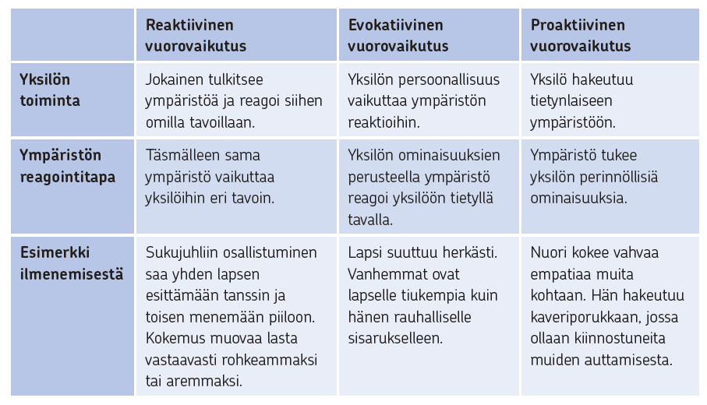
Perimän ja ympäristön toimivat vuorovaikutuksessa

Slide 4
Persoonallisuus ja aivot
Persoonallisuuteen vaikuttavat myös yksilölliset erot aivojen toiminnassa.
Eroja on esimerkiksi siinä, kuinka suuren määrän aktivaatiota ihmiset kokevat miellyttävänä.
Myös aivovauriot ja aivoihin vaikuttavat sairaudet, kuten Alzheimerin tauti, voivat vaikuttaa persoonallisuuteen.
Muutokset aivojen välittäjäaineissa voivat vahvistaa tai heikentää tiettyjen persoonallisuuden piirteiden ilmenemistä.

Slide 5
Kulttuuri vaikuttaa persoonallisuuteen
Monet persoonallisuutta tarkastelevat tutkimukset on tehty länsimaissa.
Kulttuurien välillä on kuitenkin havaittu eroja persoonallisuudessa.
Individualistiset eli yksilökeskeiset kulttuurit korostavat usein itsenäisyyttä, valinnan mahdollisuutta ja vastuuta omasta itsestään
Kollektivistiset eli yhteisön merkitystä korostavissa kulttuureissa arvostetaan sen sijaan enemmän vanhempien kunnioittamista, yhteisöön sopeutumista ja vaatimattomuutta

Slide 6
Aivotoiminnan yhteys persoonallisuuteen
Persoonallisuuteen vaikuttavat aivojen yksilölliset toimintamekanismit, mutta tutkimus on vasta alussa.
Ihmiset eroavat sen suhteen, mikä määrä aktivaatiota on sopiva heidän aivoverkostolleen
Aivoverkosto säätelee vireystilaa
Aivoverkostoon kuuluu aivorungossa sijaitsevia vireystilaa nostavia ja laskevia tumakkeista
Voimakasta aktivaatiota kaipaavat ovat ulospäinsuuntautuneita
Aivojen kahden aktivaatiojärjestelmän teoria:
BAS, käyttäytymistä aktivoiva järjestelmä (halu lähestyä uusia ihmisiä ja toimintaa)
BIS, vetäytymiskäyttäytymisestä huolehtiva järjestelmä (pelko epäonnistumisesta estää toiminnan)
Persoonallisuuteen vaikuttavat myös aivovauriot ja aivoihin vaikuttavat sairaudet sekä kemiallisiin välittäjäaineisiin vaikuttavat lääkkeet.

